Slide 1
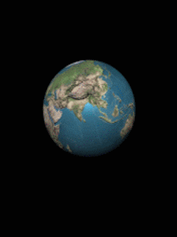
Презентация «СЫН ЗЕМЛИ И ЗВЁЗД»
50-летию первого полета
человека в космос
посвящается…
«В клубке орбит, намотанных
на земной шар, никогда не потеряется
первый виток – гагаринский».
Герман Титов.
Автор: Утибаева О.А.

Slide 2
2011 год – год российской космонавтики
2011 год Указом Президента России Дмитрия Медведева объявлен годом российской космонавтики.
50-летний юбилей полёта в космос первого человека Земли Ю.А. Гагарина празднуется ООН и ЮНЕСКО.
Имя Юрия Гагарина знают во всех странах.
Космонавтов в мире свыше 500 человек, но первым из них навсегда останется наш Гагарин, открывший человечеству дорогу в небо.
12 апреля 1961 года.

Slide 3
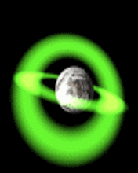
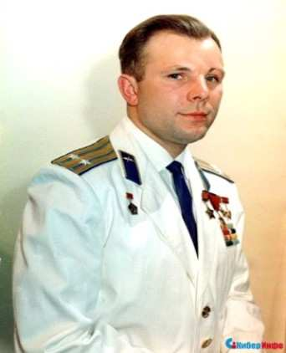
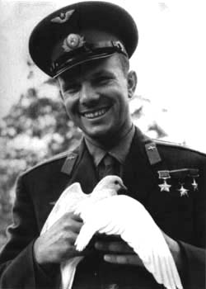
«Сын голубой планеты»
ГАГАРИН, ЮРИЙ
АЛЕКСЕЕВИЧ (1934–1968), советский летчик-космонавт, первый человек, совершивший орбитальный космический
полет.
«… Не вечен человек. Но память о нём может стать вечной, если он жил для людей. Память – благодарность живых».
(В.Гагарина из книги
«108 минут и вся жизнь»)

Slide 4
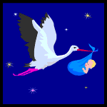
Ӏ.ИСТОКИ (Детство и юность Ю.Гагарина)
Родился он в семье плотника и доярки 9 марта 1934 года в селе Клушино Гжатского района Смоленской области. Отец – Алексей Иванович Гагарин, мать – Анна Тимофеевна, до замужества Матвеева. Настоящая российская глубинка. Был он в семье третьим ребенком и не последним.

Slide 5
*Брат – Гагарин Валентин Алексеевич, 1924 г. рождения, участник ВОВ, плотник;
*Брат - Гагарин Борис Алексеевич, 1936 г.рождения, работал на Гжатском радиоламповом заводе;
*Сестра - Гагарина Зоя Алексеевна, 1927 г. рождения, участник ВОВ, медсестра работала в Гжатской больнице.
Детские годы.
Юрий Гагарин (сидит в центре),
его старший брат Валентин, младший брат Борис и сестра Зоя.

Slide 6
В войну семья оказалась в оккупации, многое пришлось пережить: и горечь отступления «наших», и «гуманное» отношение цивилизаторов из Европы, когда его младшего брата Бориса забавы ради подвесили за шарф так, что только чудом он остался жив.
Землянка, в которой жила семья Гагариных во время оккупации.

Slide 7
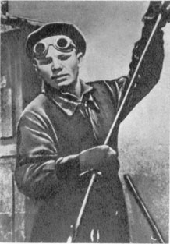
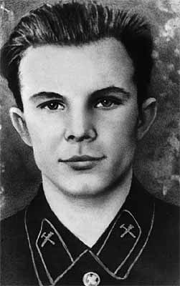
Учёба:
1941 – поступил в 1 класс с.ш.с.Клушино;
1945-1949 – учился в с.ш. г.Гжатск;
1949-1951 – учащийся ремесленного училища №10 г.Люберцы (Московской области); специальность – формовщик – литейщик;
1951 – окончил школу рабочей молодежи №1 г.Люберцы;
1951-1955 – учащийся Саратовского индустриального техникума.

Slide 8
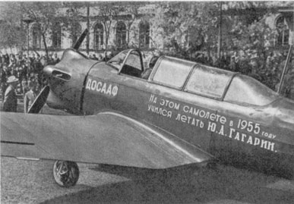
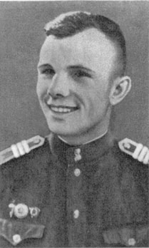
ӀӀ.Здесь меня учили летать (Саратовский аэроклуб, 1-е Чкаловское военное училище)
1954-1955 – занимался в Саратовском областном аэроклубе. Налетал 42 часа 23 мин., выполнил 196 полетов на самолете ЯК-18.
1954 – совершил первый прыжок с парашютом ПД-47 с высоты 800 метров.
В 1955 году поступил в 1-е Чкаловское военное авиационное училище лётчиков им. К. Е. Ворошилова в г.Оренбурге, которое окончил в 1957 по 1-му разряду. Государственные экзамены по технике пилотирования и боевому применению сдал с оценкой «отлично». С 1955 г. - в рядах Советской Армии.

Slide 9
СЕМЬЯ ГАГАРИНА
27 октября 1957 года Юрий Гагарин женился на Валентине Ивановне Горячевой, 1935 года рождения (окончила Оренбургское медицинское училище), которая стала его верным соратником на многие годы. В их семье выросли две дочери - Лена и Галя. Елена Юрьевна, 1959 г.р., работает в музее изобразительных искусств им. А.С.Пушкина. Галина Юрьевна, 1961 г.р., преподаватель Государственной Академии им.Плеханова.

Slide 10
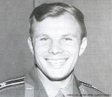
ӀӀӀ.Заполярье в судьбе Ю.Гагарина
С 1957 года до зачисления в отряд космонавтов служил летчиком- истребителем в истребительном авиационном полку Северного флота в гарнизоне Корзуново. Имел квалификацию «Военный летчик 1-го класса».
9 декабря 1959 года Гагарин написал заявление с просьбой зачислить его в группу кандидатов в космонавты.

Slide 11
ӀV.Подготовка к полету (Служба в отряде космонавтов; космическая подготовка)
Так с авиации, с лётной работы началась подготовка Гагарина к другим скоростям, к другим высотам – к полёту в космическое пространство.
3-го марта 1960 года Юрий был зачислен в отряд космонавтов.

Slide 12
Королев и Гагарин. Они вместе прошли трудный этап, после которого дорога в космос стала и прямее и шире. Они встретились, чтобы навсегда остаться вместе в памяти народной - Главный конструктор и Первый космонавт.
Сергей Павлович Королев – Генеральный конструктор космических ракет.
Это он проявляя блеск своего таланта, разрабатывая различные ракетные конструкции, начиная от малых ракет и до космических кораблей для полёта человека в космос.
Что позволило выбрать именно Юрия Гагарина?
Академик Королёв на этот вопрос ответил: «Юра – олицетворение вечной молодости нашего народа. В нём счастливо сочетаются природное мужество, аналитический ум, исключительное трудолюбие…»

Slide 13
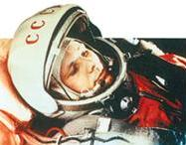
V. «Нам стал апрель космической вехою…»
Сказал “поехали” Гагарин, Ракета в космос понеслась. Вот это был рисковый парень! С тех пор эпоха началась. Эпоха странствий и открытий, Прогресса мира и труда, Надежд, желаний и событий, Теперь все это – навсегда.

Slide 14
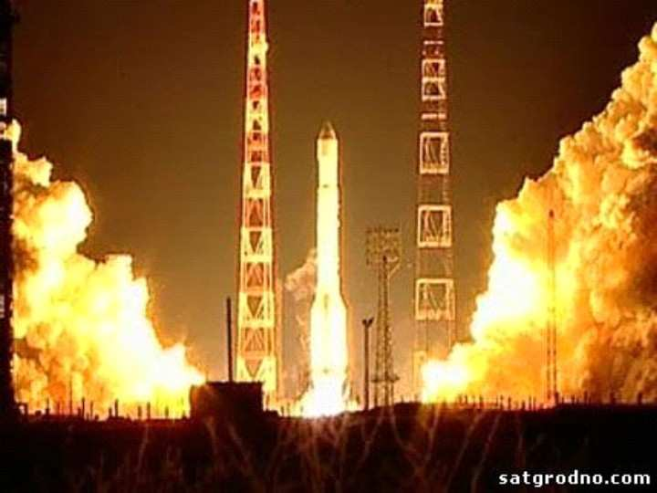
«Пуск! – Струи огненные вниз!
Вот пик труда, умений, фарта,
Тайфун «Торнадо» – легкий бриз,
В сравненьи с ураганом старта»
И.Мирошников

Slide 15
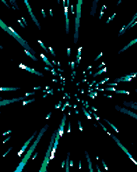
«Земля в иллюминаторах видна…»

Slide 16
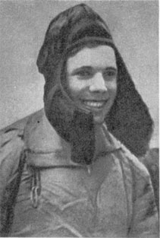
«Знаете, каким он парнем был…»
Спустя всего 108 минут космонавт приземлился неподалеку от деревни Смеловки в Саратовской области. Всего 108 минут продолжался первый полет, но этим минутам суждено было стать звездными в биографии Гагарина.

Slide 17
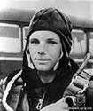
VӀ. Дорога в космос из Саратова
С нашей областью очень многое связывало космонавта №1 – Ю.А. Гагарина. Это:
индустриальный техникум;
аэроклуб:;
аэробаза (г.Энгельс);
приземление по возвращении из космоса.
«Именно с Саратовом связано появление у меня болезни, которой нет названия в медицине – неудержимой тяги в небо, тяги к полётам», - признавался Юрий Алексеевич.

Slide 18
Рыцарь космоса
Решением Саратовского городского исполкома Ю. А. Гагарину было присвоено звание «Почетный гражданин города Саратова».
В память о приземлении и пребывании Юрия Гагарина на Саратовской земле одна из красивейших улиц Саратова - набережная Волги (бывшая Миллионная ул.) переименована в Набережную Космонавтов. В начале Набережной воздвигнут памятник первому покорителю космоса - Юрию Алексеевичу Гагарину. Около памятника играют дети, влюбленные назначают свидания. Жизнь продолжается и благодарные
саратовцы помнят Юрия и хранят светлую память о нем.
«Он душевен был и прост,
по-саперски прост –
Жизнь проживший в полный рост.
Подаривший людям мост
От Земли до самых звёзд»
(В.Жуков)

Slide 19
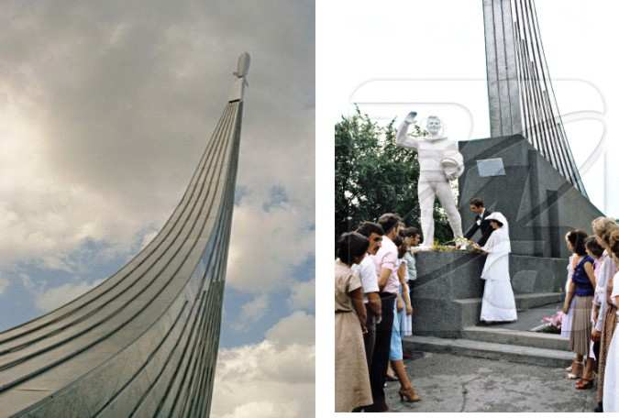
Место приземления Ю.А. Гагарина
Сотни саратовцев и их гостей со всех концов России и из-за рубежа посещают это памятное место, чтобы отдать дань уважения великому сыну Родины, проложившему первую космическую трассу к далеким мирам.
«Да, много, очень много теплых и бесконечно дорогих воспоминаний о вашем прекрасном городе, о саратовской земле». (Ю.Гагарин)

Slide 20
VӀӀ. Его любила вся планета
Уже в конце апреля 1961 года Юрий Гагарин отправился в свою первую зарубежную поездку. «Миссия мира», как иногда называют поездку первого космонавта по странам и континентам, продолжалась два года. Он преодолел расстояние, превышающее два оборота по экватору. На планете не было человека популярнее Гагарина. Он стал кумиром миллионов. Ему аплодировал весь мир. Его безоговорочно поставили в ряд с Колумбом и Магелланом.
14 стран наградили Ю.А.Гагарина самыми высшими наградами. Его называли «русским чудом», «символом эпохи», «легендарным сыном Земли», «Первым гражданином Вселенной»…

Slide 21
Но покоритель космоса не считал, что достиг вершин.
1968 год стал последним в жизни Гагарина. 17 февраля он защитил диплом в Академии имени Н.Е.Жуковского. Продолжал готовиться к новым полётам в космос.
С большим трудом добился разрешения самостоятельно пилотировать самолёт.

Slide 22
VӀӀӀ. ПОСЛЕДНИЙ ВЫЛЕТ
Последний вылет Гагарина на двухместном истребителе (УТИ) МИГ-15 бис номер 18 с инструктором полковником В.Серёгиным с аэродрома «Чкаловский» в районе космического городка «Звёздный» в 10.17.
Трагическая авария во время одного из тренировочных полетов на реактивном самолете оборвала жизнь первого космонавта планеты при невыясненных обстоятельствах в возрасте тридцати четырех лет...
.
Тогда, 27 марта 1968 года, никто не знал, что этот снимок первого космонавта планеты станет последним.

Slide 23
МЕСТО ГИБЕЛИ
Самолёт упал вблизи деревни Новоселово Киржачского района Владимирской области. Похоронен Гагарин у Кремлёвской стены на Красной площади.

Slide 24
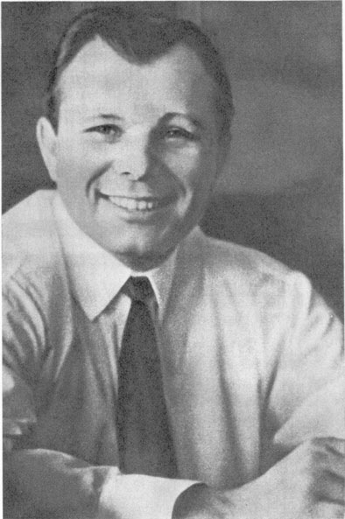
ӀХ. Неповторимую улыбку Гагарина не забудут люди нашей планеты.
Да, это верно – не забудем
Ни малой мелочи о нём.
И жизнь его изучат люди
Всю – год за годом, день за днём.
Он вровень встал с грядущим веком.
Но скорбь лишь глубже от того,
Что до бессмертья своего
И он был смертным человеком.
(В.Туркин)
Один из последних снимков
Ю. А. Гагарина.

Slide 25
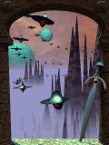
Х. Иных миров живое притяженье
Наступят дни, когда пространство Кто хочет, сможет бороздить! Хоть на Луну, пожалуйста, странствуй! Никто не сможет запретить! Вот будет жизнь! Но все же вспомним, Что кто-то первым полетел… Майор Гагарин, парень скромный, Открыть эпоху он сумел. (Махмуд Отар–Мухтаров)

Slide 26
Стал космос нашей жизни частью, Для космонавтов он, как дом. Мы поздравляем с этим днем, Когда по звездным перегонам Промчался русский человек, И, в красоту Земли влюбленный, Прославил Родину навек.

Slide 27
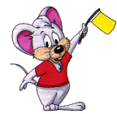
Использованные ресурсы и литература:
http://animo2. ru/photo/animacii_ma loqo_ razmera/ar
2. http://zdesvsyo.ru/photo/92-0-5497
3. Праздники России: Начальная школа/ Сост.И.Ф.Ященко. – 2-е изд., переработ. – М: ВАКО, 2010. – (Школьный словарик).
4. Я познаю мир: Дет.энцикл.: Космос/ Авт. сост.Т.И.Гонтарук. – М: ООО «Фирма «Издательство АСТ», 1999.
5. Гагарина В.И. 108 минут и вся жизнь. – М: «Молодая гвардия», 1986.
Венок Гагарину: Сб. стихотворений/ Сост. А.А.Щербаков. – М: «Сов.Россия», 1984.
7. МазурякЮ Е., Каликина Е.А. Юрий Гагарин. Космос. Век ХХ./ Журнал «Школьная библиотека», №4, 2006, с. 72-75.
8. Кудряшова Л.А. Колумб Вселенной. /Журнал «Школьная библиотека», №2, 2009, с.48-54.

